Slide 1
РАЗРАБОТКА НАУЧНО-ОБОСНОВАННОГО НОРМАТИВА ПРЕДЕЛЬНО-ДОПУСТИМОЙ КОНЦЕНТРАЦИИ (ПДК) НА ДИМЕТИЛДИСУЛЬФИД ДЛЯ ВОДОЕМОВ РЫБОХОЗЯЙСТВЕННОГО ЗНАЧЕНИЯ Этап 1 (промежуточный) Заказчик: Российская Ассоциация Организаций и Предприятий Целлюлозно-Бумажной Промышленности (РАО «Бумпром»)
Чуйко Г.М.
Институт биологии внутренних вод им. И.Д. Папанина РАН, Борок, Ярославская обл., Некоузский р-н, Россия
gchuiko@ibiw.ru

Slide 2
СПИСОК ИСПОЛНИТЕЛЕЙ
Должность, место работы | ФИО
Руководитель:
Зав. лабораторией физиологии и токсикологии водных животных ИБВВ РАН, г.н.с., д.б.н. | Г.М. Чуйко
Исполнители:
В.н.с. лаборатории физиологии и токсикологии водных животных ИБВВ РАН, к.б.н. | И.И. Томилина
Старший лаборант с высшим образованием лаборатории физиологии и токсикологии водных животных ИБВВ РАН | Н.С. Шевченко
Ведущий инженер лаборатории физиологии и токсикологии ИБВВ РАН | О.А. Угарова
Менеджер по качеству лаборатории водной экотоксикологии ООО «ЭкоСервис-А» | А.Г. Тригуб
Инженер лаборатории водной экотоксикологии ООО «ЭкоСервис-А» | А.Д. Лозбеков

Slide 3
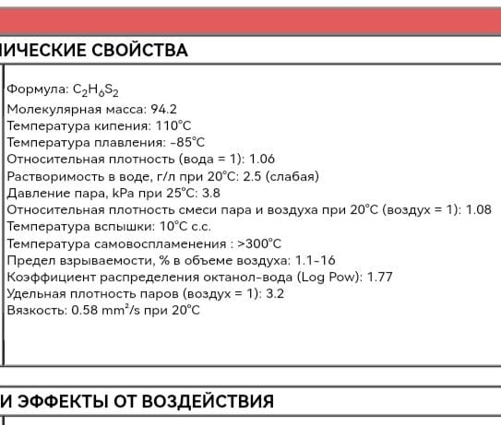
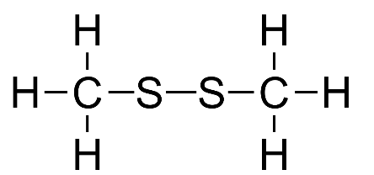
Физические свойства диметилдисульфида (ДМДС)

Slide 4
Оценка влияния ДМДС на:
1. органолептические показатели водной среды:
- запах, цвет, прозрачность, мутность, образование взвешенных частиц и осадка, появление опалесценции.
2. гидрохимические показатели и процессы самоочищения водной среды:
- водородный показатель рН,
- концентрация растворенного кислород,
- биохимическое потребление кислорода (БПК₅),
- численность сапрофитов,
- аммонийный азот,
- азот нитритов,
- азот нитратов,
3. токсичность водной среды для зеленой одноклеточной водоросли Ch. vulgaris
4. токсичность водной среды для ветвистоусого рачка C. affinis
4

Slide 5
- диапазон концентраций 0.001-0.0025 мг/л не изменяются по сравнению с контролем, - концентрация 0.005 мг/л и выше - отмечен запах от очень слабого до отчетливого, - концентрации 0.05 мг/л капля в виде эмульсии. Таким образом: - пороговая концентрация вещества 0.005 мг/л, - максимально допустимая концентрация составляет 0.0025 мг/л.
1. Органолептические показатели
5

Slide 6
Показатель рН - диапазон концентраций 0.001-0.025 мг/л показатель не отличается от контроля. Таким образом: - пороговая концентрация >0.025 мг/л, - максимально допустимая концентрация 0.025 мг/л. Показатель растворенного кислорода - диапазон концентраций 0.001-0.01 мг/л показатель не отличается от контроля, 0.025 мг/л снижает значение показателя. Таким образом: - пороговая концентрация >0.025 мг/л, - максимально допустимая концентрация 0.01 мг/л.
2. Гидрохимические показатели и процессы самоочищения
6

Slide 7
Биохимическое потребление кислорода (БПК₅) - диапазон концентраций 0.001-0.01 мг/л показатель не отличается от контроля, при 0.025 мг/л показатель повышается. Таким образом: - пороговая концентрация 0.025 мг/л, - максимально допустимая концентрация 0.01 мг/л. Численность сапрофитов - диапазон концентраций 0.001-0.025 мг/л показатель не отличается от контроля. Таким образом: - пороговая концентрация >0.025 мг/л, - максимально допустимая концентрация 0.025 мг/л.
2. Гидрохимические показатели и процессы самоочищения
7

Slide 8
Аммонийный азот - концентрации 0.001-0.005 мг/л показатель не отличается от контроля, при 0.01-0.025 мг/л показатель снижается. Таким образом: - пороговая концентрация 0.01 мг/л, - максимально допустимая концентрация 0.005 мг/л. Азот нитритов - диапазон концентраций 0.001-0.025 мг/л показатель не отличается от контроля. Таким образом: - пороговая концентрация >0.025 мг/л, - максимально допустимая концентрация 0.025 мг/л.
2. Гидрохимические показатели и процессы самоочищения
8

Slide 9
Азот нитратов - концентрации 0.001-0.005 мг/л показатель не отличается от контроля, при 0.01-0.025 мг/л показатель снижается. Таким образом: - пороговая концентрация 0.01 мг/л, - максимально допустимая концентрация 0.005 мг/л.
2. Гидрохимические показатели и процессы самоочищения
9

Slide 10
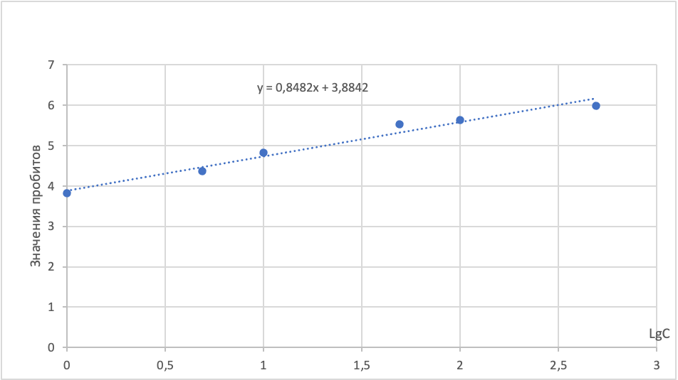
3. Токсичность для хлореллы Ch. vulgaris
Рис.1 Линейная зависимость пробитного значения подавления прироста клеток хлореллы за 72 ч от логарифма концентраций ДМДС
LC₅₀=19.95 мг/л
10

Slide 11
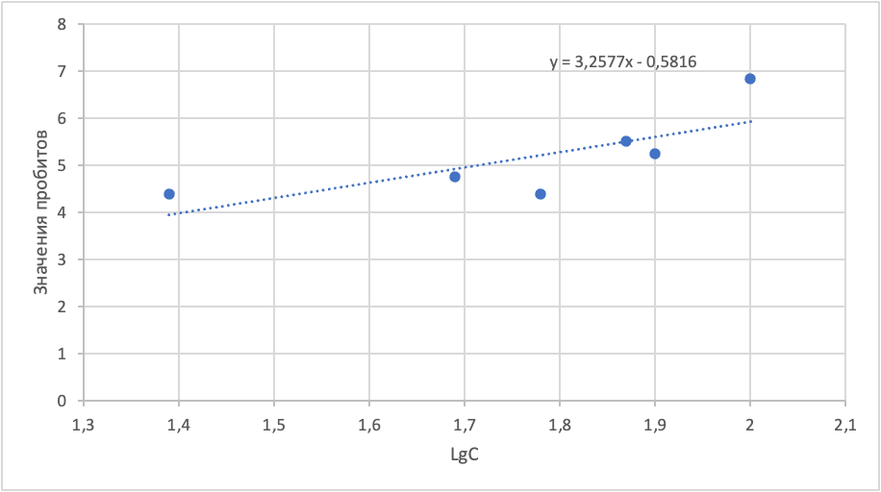
4. Токсичность ДМДС для цериодафнии C. affinis
Рис.2 Линейная зависимость пробитного значения гибели цериодафний за 48 ч от логарифма концентраций ДМДС
LC₅₀=52.48 мг/л
11

Slide 12
Заключение
Таким образом, минимальные предварительные значения концентраций ДМДС устанавливаются органолептически по запаху: - пороговая концентрация 0.005 мг/л, - максимально допустимая концентрация составляет 0.0025 мг/л.
12

Slide 13
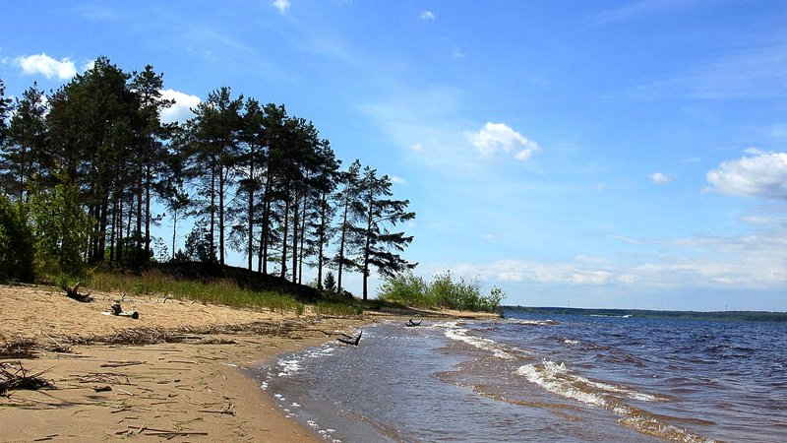
СПАСИБО ЗА ВНИМАНИЕ!

